Slide 1
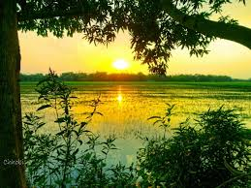
সবাইকে শুভেচ্ছা

Slide 2
শিক্ষক পরিচিতি
নামঃ মোহাম্মদ এনামুল হক
পদবিঃ সহকারি শিক্ষক
বিদ্যালয়ঃ তারাকান্দি হুসাইনীয়া সরকারী প্রাথঃ বিদ্যাঃ
পাকুন্দিয়া, কিশোরগঞ্জ।

Slide 3
পাঠ পরিচিতি
শ্রেনিঃপ্রথম
বিষয়ঃবাংলা
পাঠ শিরোনামঃ গাছ লাগানো
পাঠ্যাংশঃ সবাই বাগানে............... ভরে ওঠে।
তারিখঃ ১০-০৭-২০২০ইং সময়ঃ ৪০ মিনিট

Slide 4
শিখন ফল
শোনাঃ ১.৩.১ নির্দেশনা ও অনুরোধ শুনে পালন করবে।
বলাঃ ১.৩.১ অনুরোধ করতে পারবে।
পড়াঃ ১.২.২ ব্যঞ্জন বর্ণের সঙ্গে ব্যঞ্জন বর্ণ যুক্ত করে পড়তে পারবে।

Slide 5
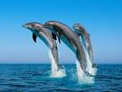
নিরাপদ পরিবেশ সৃষ্টি

Slide 6
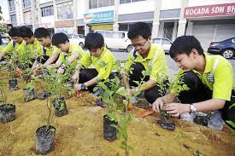
ছবিতে ওরা কি করছে?

Slide 7
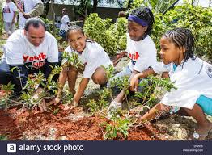
গাছের চারা রোপন করছে।

Slide 8
পাঠ ঘোষনা
আজকের পাঠঃ “গাছ লাগানো”

Slide 9
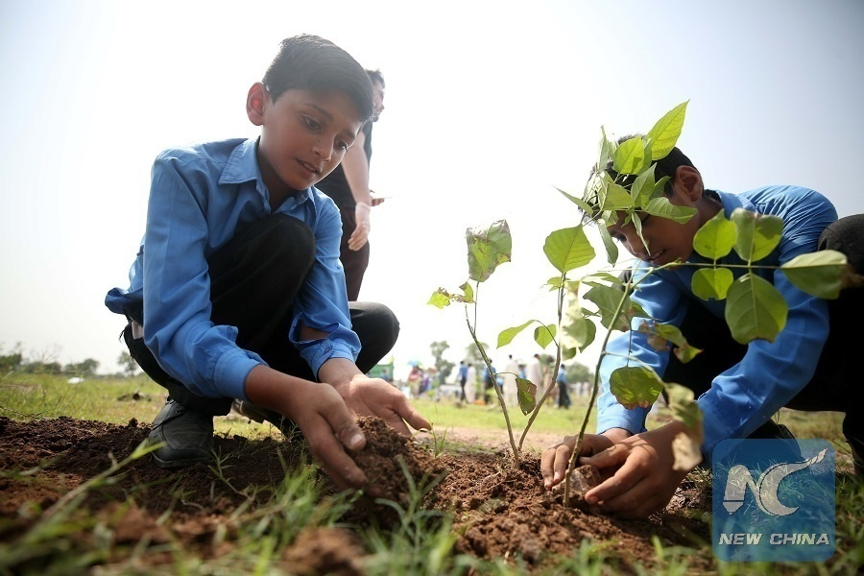
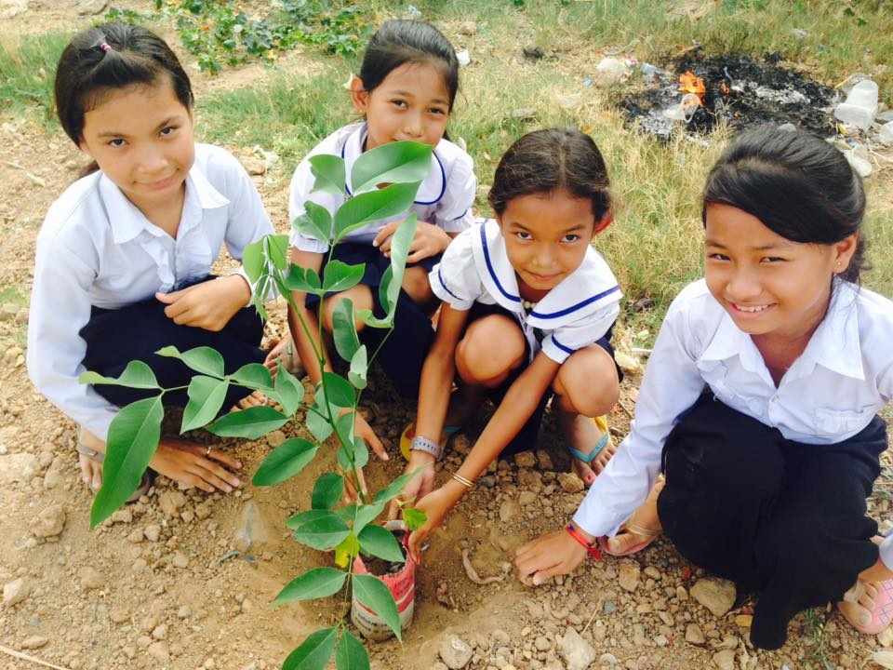
ছবিতে কি দেখতে পাচ্ছ?
গাছ লাগানো হচ্ছে
গাছ লাগানো হচ্ছে

Slide 10
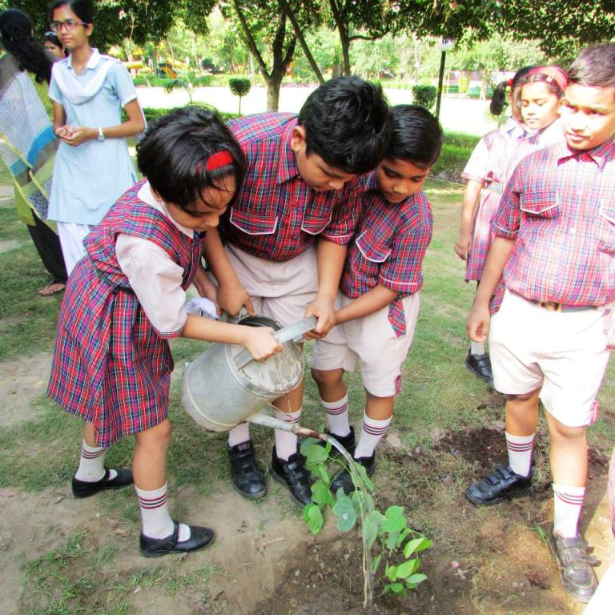
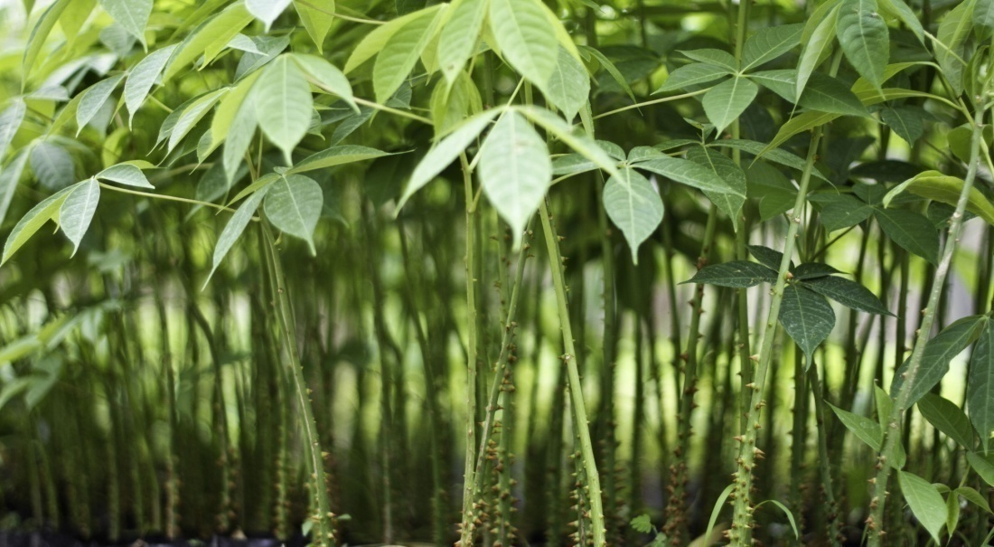
ছবিতে কি দেখতে পাচ্ছ?
গাছে পানি দেওয়া হচ্ছে
চারা গাছ

Slide 11
আদর্শ পাঠ
(ক্লাস)- ক্ল =ক+ল
(গল্প)- ল্প=ল+প

Slide 12
নিরব পাঠ
পাঠ্যপুস্তকের পৃষ্ঠা নং-৬৭

Slide 13
মূল্যায়ন
১।গাছ আমাদের কি দেয়?
২।ওরা কতদিন পর পর গাছে পানি দেয়?

Slide 14
বাড়ির কাজ
তোমাদের বাড়িতে কী কী গাছ লাগানো হয়েছে জেনে আসবে।

Slide 15
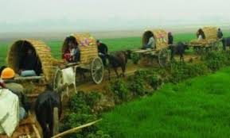
সবাইকে ধন্যবাদ

